Slide 1

AR을 이용한 지하철 길 안내
이름 | 강필우 | 송재호 | 오준혁 | 김주형
학과 | 소프트웨어 공학 | 컴퓨터 공학 | 컴퓨터 공학 | 컴퓨터 공학
학번 | 2015156050 | 2015150048 | 2015150049 | 2015154042

Slide 2

1. 종합 설계 개요
2. 관련 연구 사례 및 구현 기능
3. 시스템 수행 시나리오
4. 시스템 구성도
5. 개발 환경
6. 업무 분담
7. 종합 설계 수행 일정
8. 필요 기술 및 참고 문헌

Slide 3
01 | 종합 설계 개요

Slide 4


01
종합 설계 개요
배경, 목표, 효과
배경
노선의 증가로 인한 지하철의 복잡함 증가
지하철에 머무르는 시간 소요 증가
목적지 도착까지의 어려움
시각적으로 되어있는 스마트폰 사용의 어려움으로 지하철의 상황을 알기 어려움.
목표
사용자를 판별하여 특성에 맞게 UI/UX환경 구현 및 음성서비스를 구현하여 지하철역의 경로 정보 제공.
* 사용자 : 실내 구조(지하철)가 익숙하지 않은 사람, 저시력자, 외국인에 초점을 두었다.
기대효과
지하철의 활용성 증가
사용자가 원하는 목적지까지 가는 거리를 수월하게 갈 수 있다.
지하철 내부구조의 복잡함 해소

Slide 5
02 | 관련 연구 사례 및 구현 기능

Slide 6

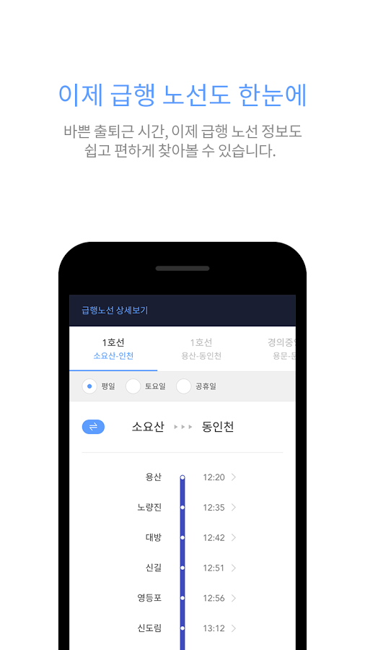
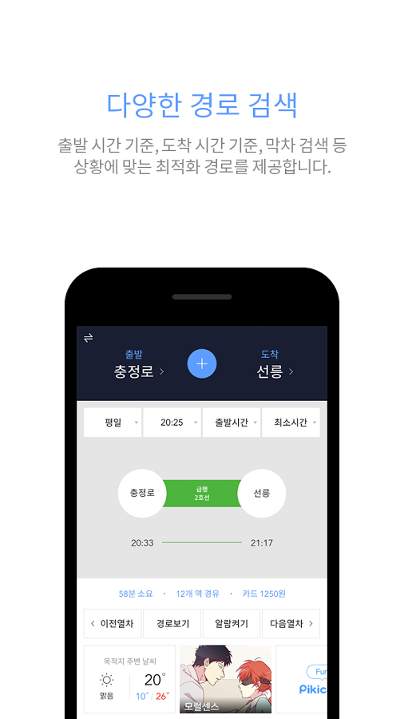
02
관련 연구 사례 및 구현 기능
관련 연구 사례
1. 지하철 종결자
지하철 종결자 기능
출발역에서 도착역까지의 최단 경로 탐색 기능
경로 탐색에 중점을 둠.
차별성
지하철 역안에서 발생할 수 있는 환승 구역의 길 안내 도움 서비스
역 내부 구조에 중점을 두었다.
(ex. 화장실 가는 경로, 환승 경로,
출구 가는 경로)

Slide 7
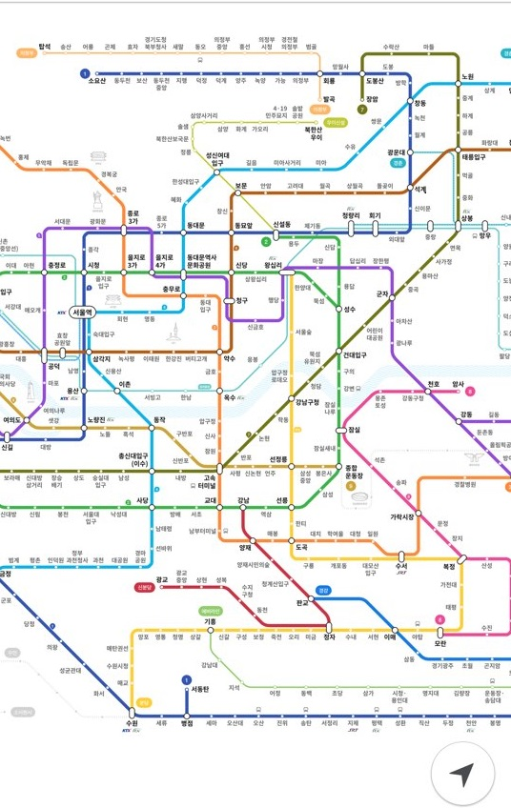
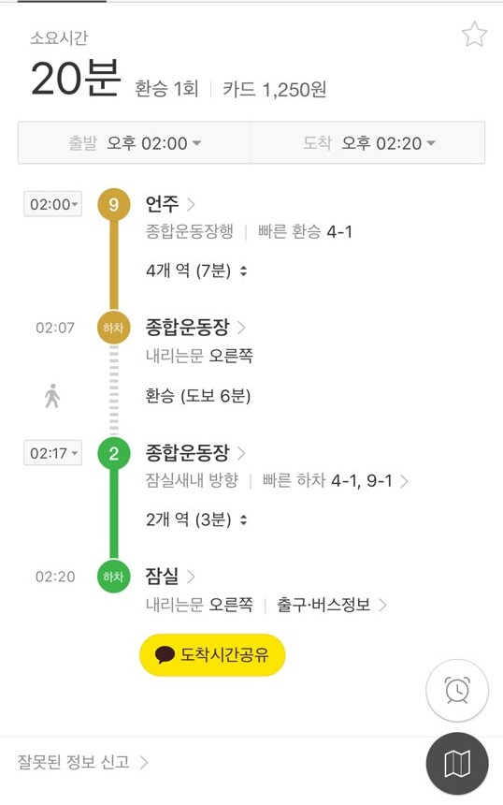
02
관련 연구 사례 및 구현 기능
관련 연구 사례
2. 카카오 지하철 내비게이션
카카오 지하철 기능
최단 경로, 최소 환승, 전체 노선도, 역 정보 보기, 내리는 문 등 다양한 기능 구현
차별성
실시간으로 도착지까지의 거리 확인 가능
(ex. 역 선택: 3호선 교대역
목적지: 2호선 교대역
-> 환승의 길 찾기 어려움
-> 환승까지의 길 안내 도움 서비스)
출구 혹은 사용자가 원하는 목적지까지 AR에서 방향등 표시로 원활하게 도착 가능

Slide 8
03 | 시스템 시나리오

Slide 9
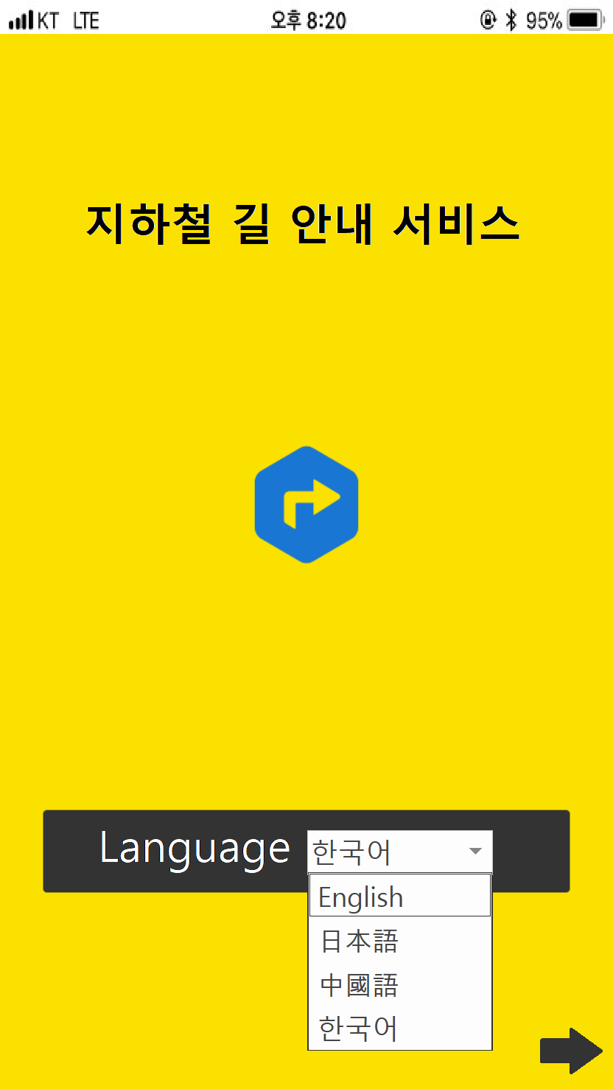
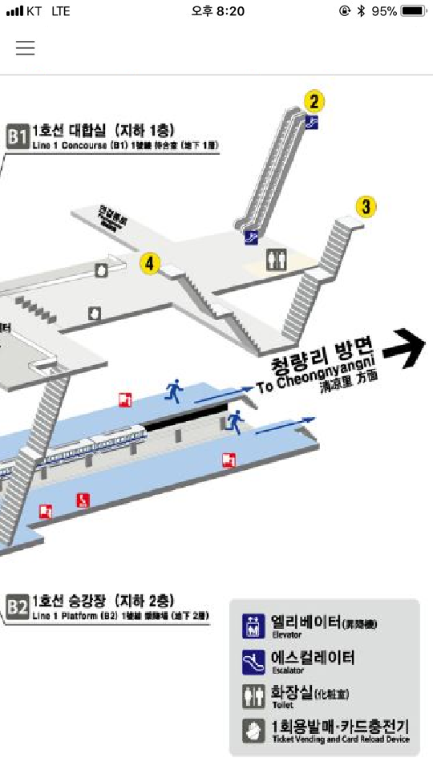
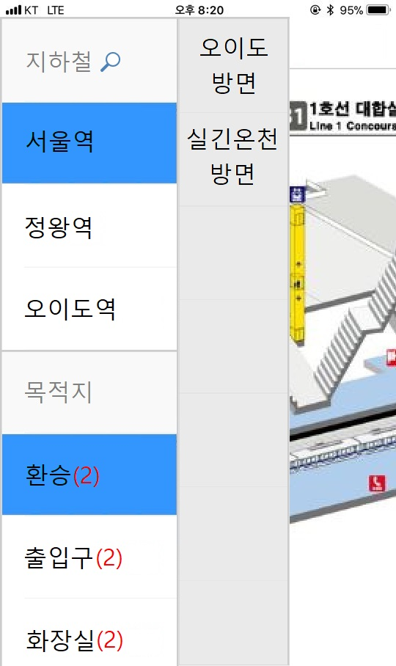

03
시스템 수행 시나리오
2
3
1

Slide 10
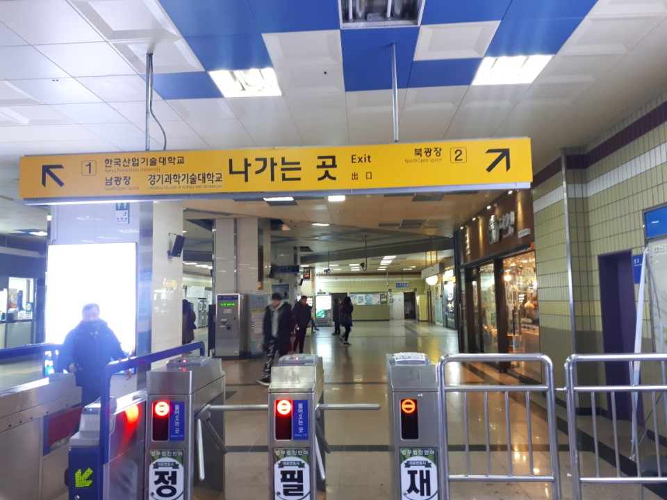
03
시스템 수행 시나리오
남은거리 30m
AM 10:00

Slide 11
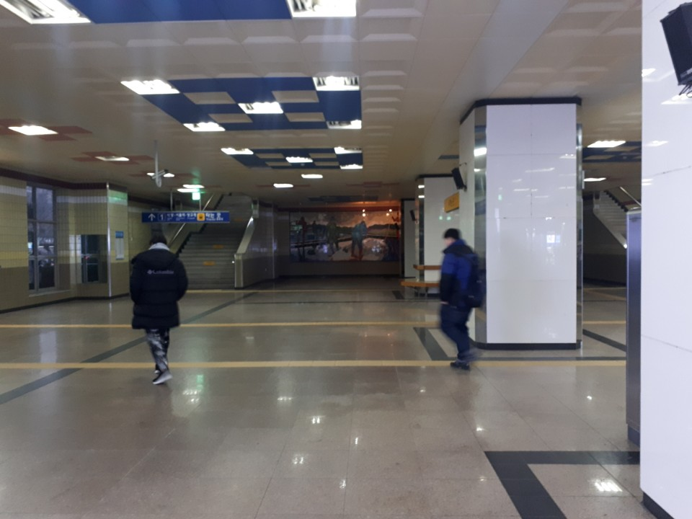
03
시스템 수행 시나리오
남은거리 20m
AM 10:01

Slide 12
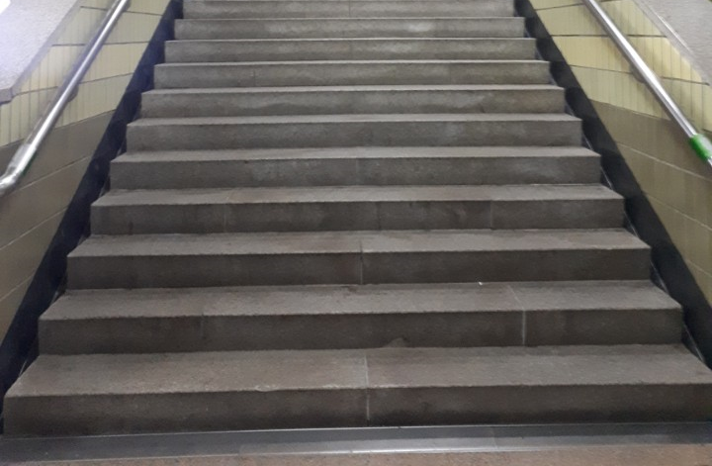
03
시스템 수행 시나리오
남은거리 10m
G
AM 10:02

Slide 13
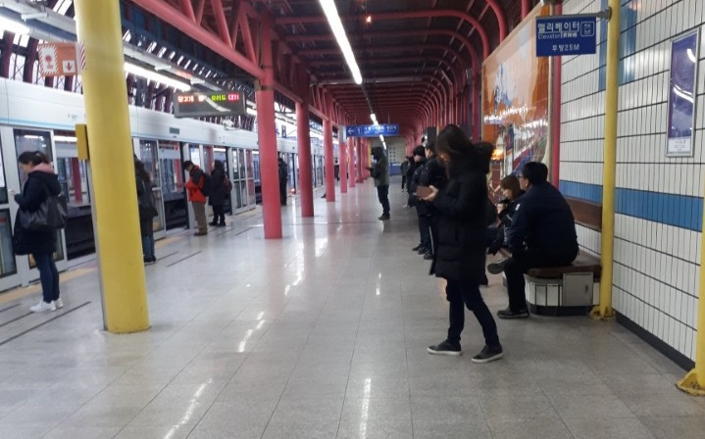
03
시스템 수행 시나리오
남은거리 3m
AM 10:03
G

Slide 14
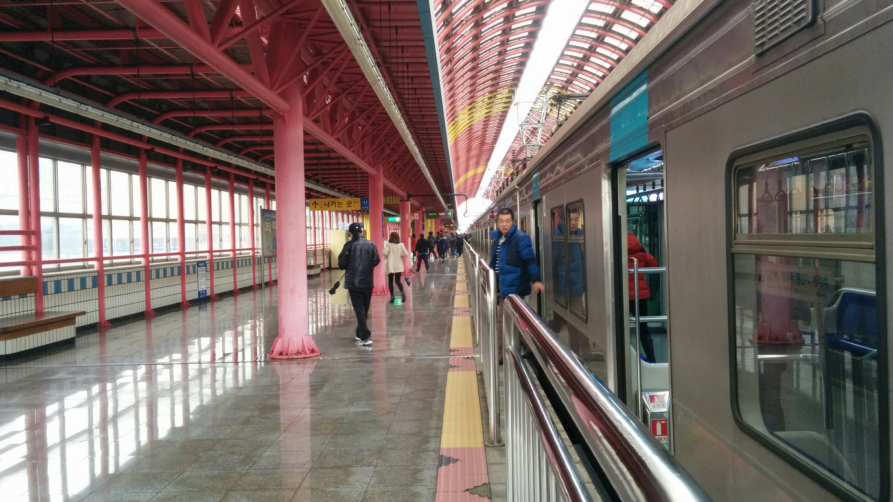
03
시스템 수행 시나리오
남은거리 9m
AM 10:05
G

Slide 15
04 | 시스템 구성도

Slide 16


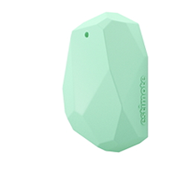
04
시스템 구성도
APPLICATION
요청
검색 모듈
응답
지하철 정보
언어정보
server
요청
입출력 모듈
user
비콘 인식
AR 기능
요청
응답
Beacon

Slide 17
05 | 개발 환경

Slide 18
05
개발 환경
Application
개발 환경
Android Studio를 이용한 Android App구현
Android mobile 기기
안드로이드 4.4 이상
Beacon은 구글 최신 API를 참고하여 구현
OS: WindowWindow10
Server: Eclips Neon,Tomcat8.5
Application : Android Studio
2.2.3
DataBase: MySQL5.7
AR Marker : Unity 5.5.1
Beacon: Beacon i3
팀원별 GitHub ID
주소 : https://github.com/PilWooKang/graduateproject
김주형 : KimJuHyeong
강필우 : PilWooKang
송재호 : dondsc
오준혁 : ohjunhyeok
DB
MySQL을 이용한 DB구축

Slide 19
06 | 업무 분담

Slide 20
06
업무 분담
강필우 | 송재호 | 오준혁 | 김주형
▪ 사용자에 맞춘 UI 설계 및 구현 ▪ 비콘을 이용한 사용자 위치 기반 서비스 구현 | ▪ 지하철역의 경로 조사 및 구현 ▪ 거리 측정 알고리즘 | ▪ 애플리케이션 기능 제작 최단 거리 알고리즘 구현 (삼각측량 알고리즘) | ▪ AR 기능 구현 서버 설계 및 구성

Slide 21
07 | 졸업 연구 수행 일정

Slide 22
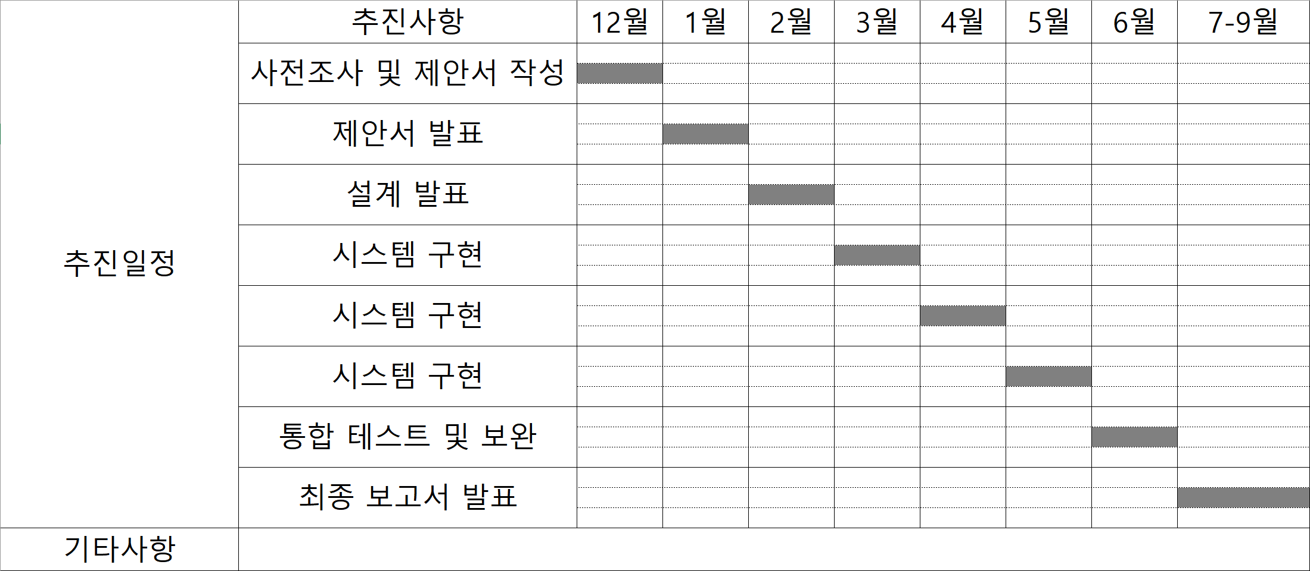
07
졸업 연구 수행 일정

Slide 23
08 | 필요 기술 및 참고 문헌

Slide 24
08
필요 기술 및 참고 문헌
모바일 AR기술 및 산업 동향
실전 안드로이드 증강 현실(라지하브 수드 저, 길벗 출판)
절대강좌 유니티5(이재현 저, 위키북스 출판)

Slide 25
Thank You

Slide 26
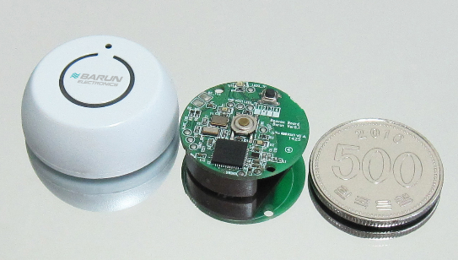
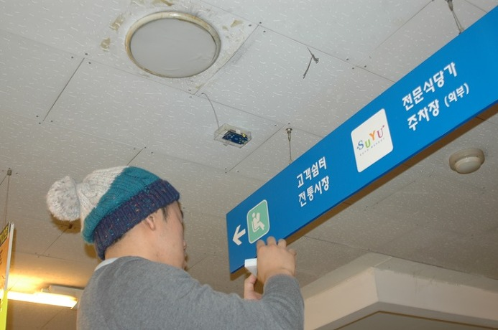
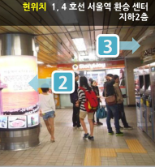
부록(활용 기술)
IOT(Internet of Things) 기반 비콘(Beacon)활용 | AR(Augmented Reality[증강현실]) 활용
표지판에 비콘을 설치하여 스마트 기기를 인식하여 필요한 데이터를 무선으로 통신해 지하철 경로탐색 | 지하철 정보를 AR을 통해 더욱 편리하게 활용

